Slide 1
ACL
(Access Control List)

Slide 2
■ 엑세스 리스트(Access List, ACL)
- 엑세스 리스트 제어방법에 따른 분류
- 엑세스 리스트 숫자 와 이름에 따른 분류
- access-list 문 정의
. access-list 는 Interface별, Direction(in,out)별, Protocol별로 각각 하나씩 적용 가능
. 액세스 리스트는 명시한 순서대로 윗줄부터 순차적으로 수행한다
. 액세스 리스트는 암묵적으로 deny any 이 마지막으로 적용된다.
. 따라서 해당하지 않는 주소를 허용하려면 permit any를 명시해주어야 한다.
- access-list 문 갱신
. 엑세스리스트는 추가 될 경우 맨 마지막 라인에 추가 된다.
. 숫자 형태의 액세스리스트는 삭제한 액세스리스트 다음 모든 것이 삭제되나,
named 액세스리스트는 부분추가 삭제가 가능하다.
. Wildcard Mask 는 생략이 가능하지만,
생략이 가능한 경우는 0.0.0.0 인 경우다. ( host 특정주소 )
- access-list 문 interface 에 적용
. 인터페이스에 대한 엑세스 리스트의 정의가 되어 있지 않은 경우 결과는 permit any가
된다.
. Interface 의 기본값은 out 이다.
Standard Access List | 출입 통제 시 출발지 주소만을 참고
Extended Access List | 출발지, 목적지, 프로토콜, 사용 포트 번호 참고
Standard Access List | 1-99, 1300~1999
Extended Access List | 100-199, 2000~2699
Named Access List | 이름 사용

Slide 3
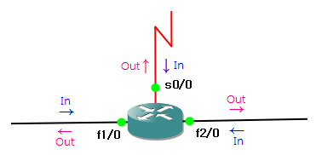
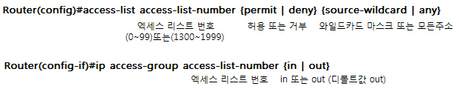
▶ 라우터 IN 과 OUT의 구분
※ Subnet Mask 와 Wildcard Mask 비고
. SubNet Mask -> 0 : 호스트 자리 -> 1 : 네트워크 자리
. Wildcard Mask -> 0 : 무엇이 오든 검사해라 -> 1 : 무엇이 오든 무시해라
<연습> 192.168.2.1 0.0.0.255
<연습> 192.168.2.2 0.0.0.255
<연습> 192.168.2.0 0.0.0.255
<연습> 192.168.10.4 0.0.0.3
▶ Standard Access-list
- 스텐더드 액세스 리스트 명령 형식
<주의>
access-list 1 deny 0.0.0.0 255.255.255.255
access-list 1 deny any
access-list 1 deny 1.1.1.1 0.0.0.0
access-list 1 deny host 1.1.1.1

Slide 4
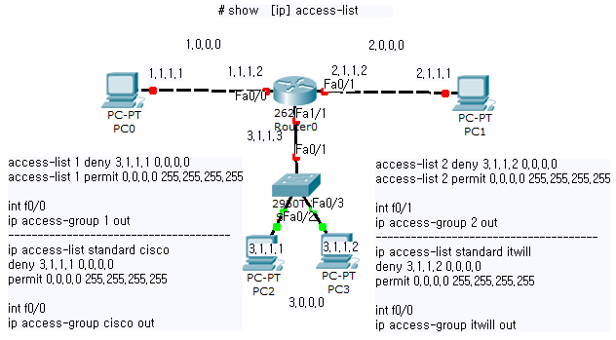
[실습 ]
# show access-list
# show ip access-lists
# show ip interface [interface] 인터페이스에 액세스리스트 설정 확인
※ telnet 접근 제한
line vty 0 4
login
password cisco
access-class 1 in <---3.1.1.1 만 접속 불가

Slide 5
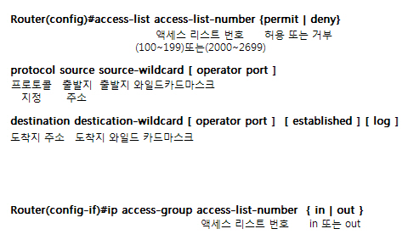
▶ Extended Access-list
- 스탠더드 액세스 리스트는 출발지 주소(Source Address)만으로 제어하는 반면,
익스텐디스 액세스리 리스트는 출발지 주소, 목적지 주소(Destination Address)까지
제어할 수 있다.
- 스탠더드 액세스 리스트는 전체 TCP/IP에 대한 제어만을 하는 반면, 익스텐디드
엑세스 리스트는 TCP, IP, udp, icmp, ftp 등 특정 프토토콜까지 지정하여 제어할
수 있다.
- 스탠더드 액세스 리스트는 (1~99), (1300~1999) 사용하고,
익스텐디드 액세스 리스트는 (100~199), (2000~2699) 사용한다.
- Well Known Port
- 익스텐디드 액세스 리스트 명령 형식
※ 암묵적으로 존재 :
access-list 100 deny ip 0.0.0.0 255.255.255.255 0.0.0.0 255.255.255.255
access-list 100 deny ip(tcp|udp|icmp) any any
- protocol
IP 패킷에 실려서 전송될수 있는 상위계층 프로토콜을 필터링하며,
ICMP, TCP, UDP 등을 지정한다.
- operator
20 (TCP) | File Transfer Protocol 데이타
21 (TCP) | FTP Control Data
23 (TCP) | Telnet
25 (TCP) | SMTP (Simple Mail Transport Protocol)
53 (TCP, UDP) | Domain Name System (DNS)
69 (UDP) | Trivial File Transfer Protocol( TFTP)
80 (TCP) | HyperText Transfer Protocol (HTTP)
gt ( greater than ) | ~ 보다 크다.
lt ( less than ) | ~ 보다 작다.
eq ( equal ) | ~ 와 같다.
neq (not equal ) | ~ 와 같지 않다.

Slide 6
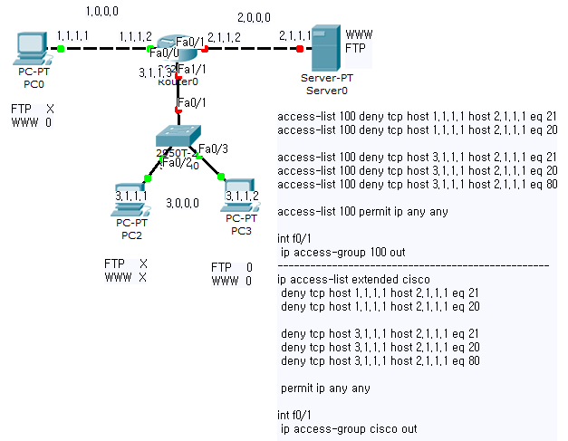
[실습 ]
access-list 100 deny icmp any host 2.1.1.1 echo

